Slide 1

RÝCHLOSŤ CHEMICKÝCH REAKCIÍ

Slide 2

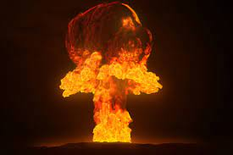
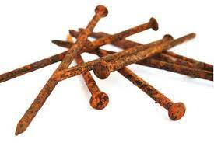
CHEMICKÉ REAKCIE
rýchle
pomalé

Slide 3

PREDSTAVU O RÝCHLOSTI CHEMICKEJ REAKCIE ZÍSKAVAME POZOROVANÍM.
RÝCHLOSŤ CHEMICKEJ REAKCIE SA URČUJE:
ČASOM POTREBNÝM NA ZMENU REAKTANTOV NA PRODUKTY

Slide 4

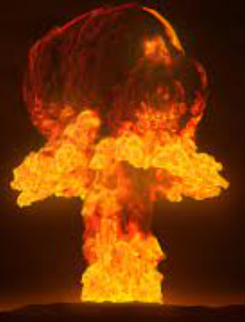
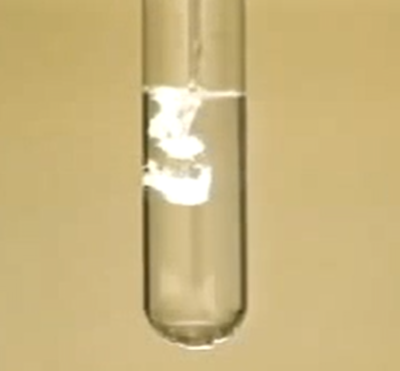
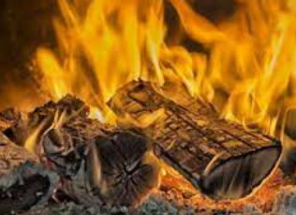
RÝCHLE CHEMICKÉ REAKCIE
Sú prudké, búrlivé, majú veľmi rýchly priebeh
Trvajú niekoľko sekúnd, desatín sekúnd
Horenie dreva, plynu, výbuch, neutralizácia/reakcia kyseliny so zásadou
Reakcia horčíka a kyseliny sírovej
Reakcia dusičnanu strieborného a chloridu sodného http://www.youtube.com/watch?v=WkHtiXeBuQM

Slide 5
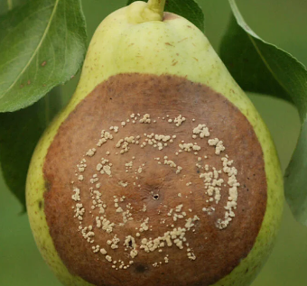
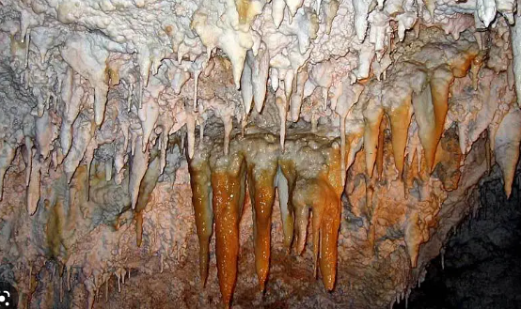
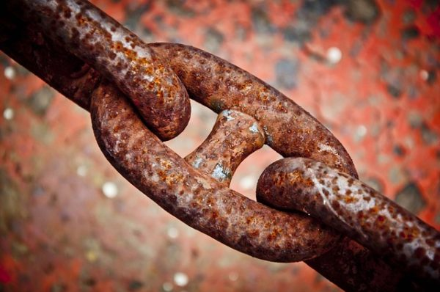
POMALÉ CHEMICKÉ REAKCIE
Prebiehajú niekoľko dní, týždňov , rokov
Hnitie potravín
Hrdzavenie železa
Tvorba vodného kameňa
Rozklad stavebných pamiatok kyslými dažďami
Rozklad plastovej fľaše milión rokov!
Usadzovanie uhličitanu vápenatého v kvapľových jaskyniachhttp://www.youtube.com/watch?v=MBxq6qagu2c&feature=related

Slide 6
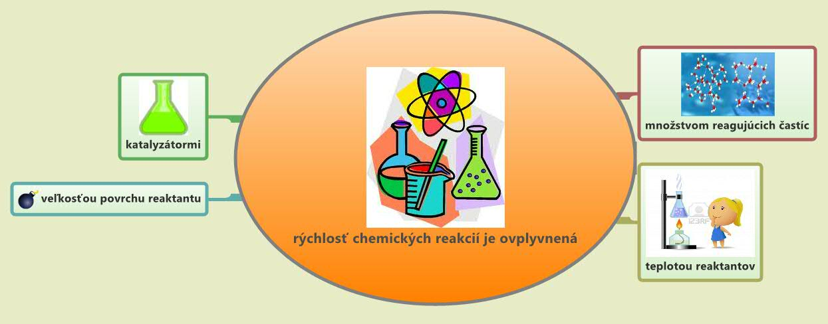
RÝCHLOSŤ CHEMICKÝCH REAKCIÍ
JE OVPLYVNENÁ

Slide 7
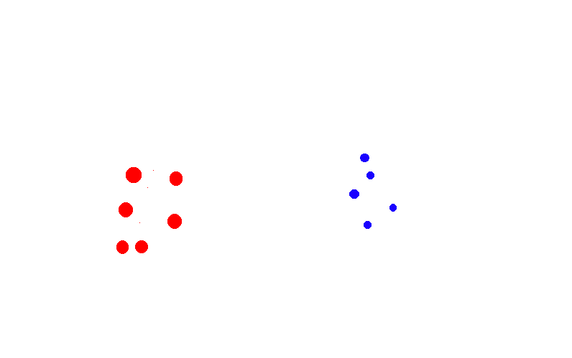
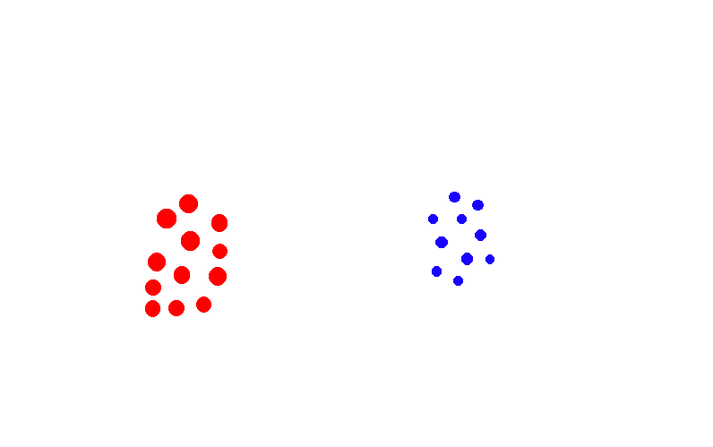
MNOŽSTVO REAGUJÚCICH ČASTÍC
Rýchlosť chemickej reakcie je tým väčšia, čím je väčšie množstvo reagujúcich častíc
dochádza k väčšiemu počtu zrážok
koncentrované reaktanty zriedené reaktanty
Pr. reakcia koncentrovanej kyseliny sírovej s 2 lyžičkami práškového zinku prebehla rýchlejšie
reakcia zriedenej kyseliny sírovej s 1 lyžičkou zinku

Slide 8
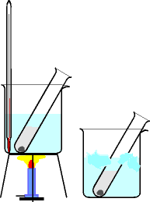
VPLYV TEPLOTY
Čím väčšia je teplota reagujúcich častíc,
tým majú väčšiu energiu- rýchlejšie sa pohybujú a zrážky, ktoré vedú k reakcii sú častejšie.
Napr. teplota reaktantov zvýšená o 10 º C
zvýši rýchlosť chemickej reakcie 2-4 -krát
Napr. Pri zahrievaní roztoku kyseliny sírovej so zinkom sa reakcia urýchlila.
Zahrievaná reakčná zmes
Nezahrievaná reakčná zmes

Slide 9
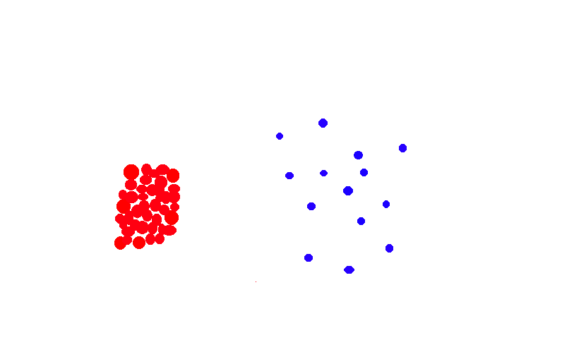
VPLYV VEĽKOSTI POVRCHU
TUHÉHO REAKTANTU
Rýchlosť chemickej reakcie je tým väčšia,
čím má tuhý reaktant väčší povrch.
Ak použijeme drobné čiastočky reaktantu,
množstvo zrážok medzi reagujúcimi časticami bude väčšie
a tým bude reakcia prebiehať rýchlejšie
Napr. guľočka z alobalu práškový hliník v plameni

Slide 10
VPLYV KATALYZÁTOROV
Rýchlosť chemických reakcií možno zväčšiť použitím katalyzátora- účinnej látky.
Katalyzátor je látka, ktorá podporuje rýchlosť chemickej reakcie, po skončení reakcie zostáva nezmenená.
Napr. popol je katalyzátorom, ktorý umožňuje horenie cukru.
Katalyzátory sa používajú v automobiloch- na odstraňovanie jedovatých látok, pri výrobe piva, penicilínu, kyseliny sírovej,..
Katalyzátory v živých organizmoch sa nazývajú enzýmy.
Enzýmy štiepia cukry ,tuky, bielkoviny v živočíšnom tele.

Slide 11
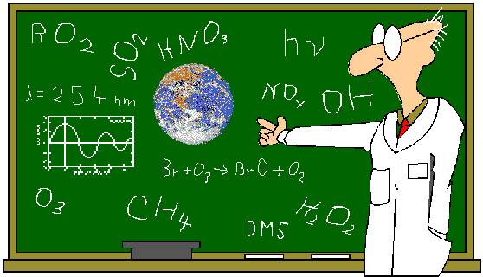
ĎAKUJEM ZA POZORNOSŤ
BC. KRISTÍNA CHOVANCOVÁ

